Slide 1

6 - 1
علاقة القسمة بالطرح

Slide 2
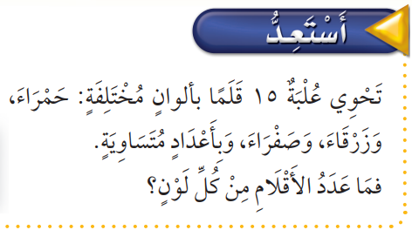
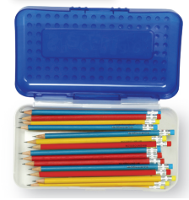

فكرة الدرس
أستعمل النماذج لربط القسمة بالطرح

Slide 3

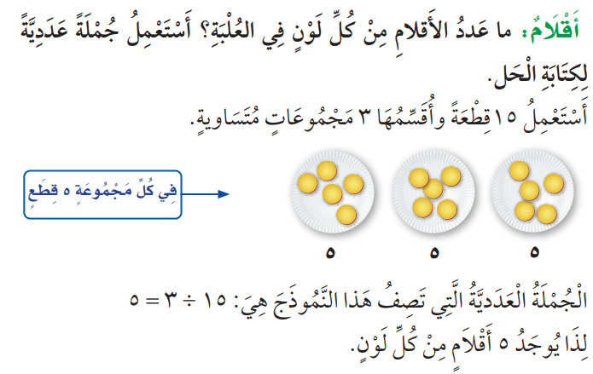


Slide 4
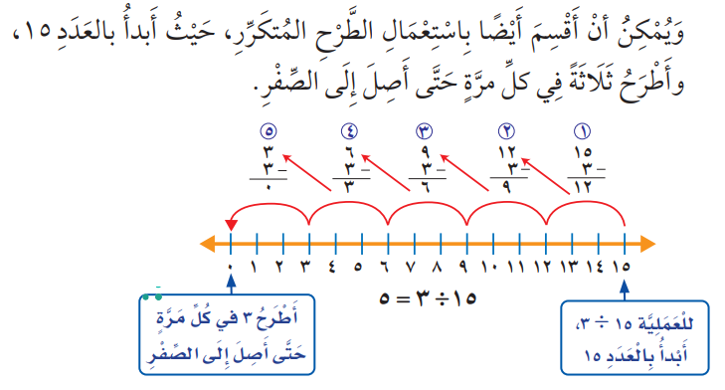

Slide 5





Slide 6

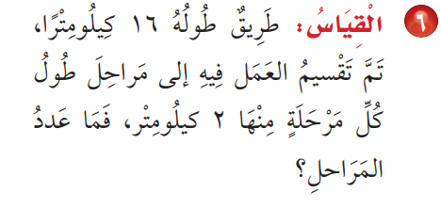
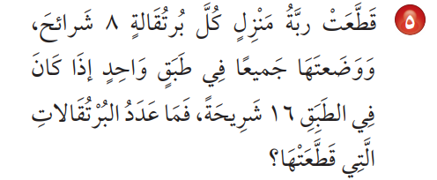

Slide 7


Slide 8


Slide 9


